Slide 1
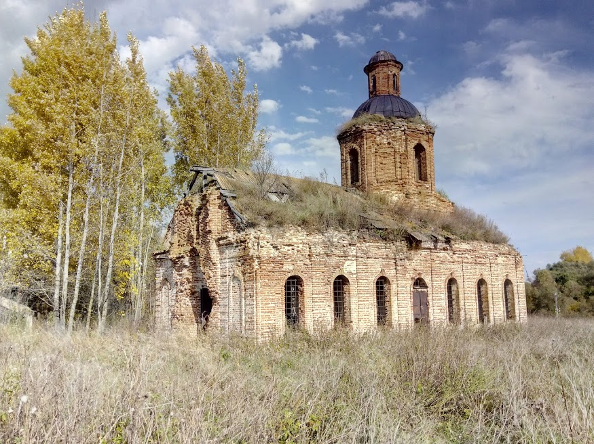
Ученик Растрелли

Slide 2
Актуальность:
Каждый человек должен знать историю своей малой родины, своих земляков.
Разве можно допустить, чтобы всё созданное большим трудом предыдущих поколений было развеяно по ветру, разве можно забыть свои корни?

Slide 3
Цель и задачи:
Изучить историю села Евлашево на основе архивных данных ЦГА РМ.
Задачи:
Обобщить и систематизировать уже имеющиеся сведения из истории села с момента его возникновения до наших дней.
Познакомиться с деятельностью и судьбой А.П.Евлашева.
Пополнить материалы школьного музея.
Продолжить воспитание патриотизма у молодого поколения.

Slide 4
Гипотеза исследования
Изучение архивных материалов ЦГА РМ и организация поисковой работы позволит расширить наши представления о прошлом села Евлашева, его основателях, а также поможет проследить этапы становления и его «гибели».

Slide 5
Новизна работы:
Новизна проекта заключается в том, что работа с архивными документами в ЦГА РМ помогает открывать многие неизвестные страницы из истории села Евлашево и тех сел и деревень, которые входили в Богородско- Голицынскую волость до 1940 года и Первомайский сельский совет до 70-х годов 20 века.. Но «белых пятен» еще очень много.

Slide 6
Методы исследования
Изучение и анализ архивных источников;
Изучение художественной и научно- популярной литературы;
Изучение и анализ интернет - источников;
Беседы со старожилами.

Slide 7
Из истории села
В актовых документах XVII века сообшается: "Атемарцы Захар Степанович Евлашев и Клим Кирдяпин имели в Саранском уезде в атминских вершинах до реки Атми по 100 четвертей за человеком. Земля им была отделена в 1652 году августа 20 день. А первые переселенцы появились в этих краях в сентябре, когда Петр Евлашев перевез 20 семей из своих старых вотчин.
Первое упоминание Евлашева – за 1682 год, когда село уже называлось Покровским, то есть имело храм.

Slide 8
В некоторых источниках говорится о том, что в Евлашеве в стародавние времена жили казаки. Их в округе побаивались. Разгуляются молодцы, налетят на село, силой посадят на коней девушек и увозят их в леса развлекаться. Якобы, кто-то донес о деяниях казаков царице Екатерине II. Она повелела их переселить в степные края. Уже гораздо позже один житель Евлашева побывал в Оренбурге и встретил там потомка одного из тех казаков. Вот какую историю поведал потомок евлашевских казаков: «якобы, переселяясь в Оренбуржье, закопали они где-то в окрестностях Евлашева винные запасы. Где этот склад, и был ли он на самом деле?» – остается только гадать.

Slide 9
Штабс- ротмистр Зосим Теплов
«Человек военный в молодые годы, после отставки жил в Евлашеве. По воспоминаниям современников, был строгим и часто несправедливым со своими крестьянами. Не решаясь, сами его убить, они старательно искали средство, чтобы его уничтожить. Однажды Теплов наказал мужика на страстной неделе. В субботу, вечером, человек восемь крестьян пришли к этому мужику и сказали: « Мы, брат, пришли тебя убить, чтобы твоя смерть послужила нам избавлением, и, чтоб тебе было легче смерть перенести, мы избрали время, когда баб с детьми дома не было, и как ударит колокол, мы тебя задушим подушками». Как ни молил мужик, как ни упрашивал, они остались непреклонны. И, как ударил церковный колокол, они задушили мужика подушками и на следующий донесли, что помещик Теплов засек мужика до смерти.
Следствие провели и Теплова посадили в острог и уже почти было решено отправить его в Сибирь, но исправник Федорчуков стал проводить самостоятельное расследование этого преступления. Он приехал в Евлашево, вроде бы по другому делу, но нашел главного свидетеля этого преступления - дочку убитого мужика. Она рассказала, что лежала на полатях и видела, как мужики задушили ее отца, но она не могла закричать, позвать на помощь, потому что была напугана. Теплова освободили из острога, он вернулся домой. А на этих убийц надели колодки и отправили в Сибирь.
Вернувшись из острога домой, Теплов продолжал вести себя по – прежнему: издеваться и теснить крестьян.

Slide 10
Писатель-эмигрант, участник Белого движения Роман Борисович Гуль.

Slide 11
В своем романе « Конь выжий» РоманГуль рассказывает, как убивали последнюю помещицу Марию Владимировну Лукину
«Мать рассказывала, как в Евлашеве убили Марью Владимировну Лукину. Ее убийство евлашевские крестьяне обсуждали на сходе, выступать мог свободно каждый. Против убийства выступил Никита Федорович Сбитнев, но большинство не захотело слушать кулака; на убийство мутил пришедший с фронта солдат Будкин. И взяв колья, толпа двинулась во главе с Будкиным на усадьбу убивать старую барыню и ее дочь, которую все село с детства полуласково-полунасмешливо называло «цыпочкой». Марию Владимировну убили, вероятно, первым же ударом кола, А вот с «цыпочкой» же случилось чудо. Окровавленная, она очнулась на рассвете у каретника, когда ей облизывал лицо их ирландский сеттер; из последних сил девушка подползла к матери, но увидав, что мать мертва, поползла дальше из сожженной усадьбы; пес шел за ней, он и спас ее, когда она, не доползши до хутора Сбитневых, потеряла сознание; сеттер бросился к избе, скребся, лаял и вышедшие Сбитневы подобрали «цыпочку» и отвезли в Саранскую больницу. Она рассказала, как «конопатские, евлашевские, смольковские» громили имение...

Slide 12
В 1891 году в Евлашеве была открыта церковно- приходская школа.
В 1937 году школа получила статус семилетней. Учились дети из Евлашева и деревни Маматово (Маматовки). Школа была деревянная, рядом находился пристрой, который служил квартирой директора.

Slide 13
В 80- е годы жители Евлашева и Маматова переехали жить в Первомайск, потому что Первомайск стал центральной усадьбой. Но, каждый церковный праздник жители навещают своих родственников на погосте. И оживает Евлашево только весной, когда начинаются огородные работы. Потянулись внуки в своим корням…

Slide 14
Ученик Растрелли
Золотыми буквами вписал в историю рода Евлашевых - Алексей Петрович Евлашев , выбрав для себя чрезвычайно ответственную профессию. Придворный архитектор в правление Елизаветы и Екатерины II, он оставил заметный вклад в столичном зодчестве. Алексей Петрович был учеником знаменитого мастера Франческо Бартоломео Растрелли. Великий мастер считал Евлашева одним из лучших своих учеников. Во всяком случае, в списке архитекторов, которых он считал своими воспитанниками, имя Алексея Петровича Евлашева он поставил во главе.

Slide 15
Лучшие работы мастера
Дворцово- парковый комплекс в Лефортово

Slide 16
Церковь Ильи Пророка

Slide 17
Надвратная колокольня с церковью Захария и Елисаветы в Донском монастыре.

Slide 18
Храм Священномученика Климента, Папы Римского

Slide 19
Церковь Покрова Богородицы в Евлашеве.

Slide 20
Внутри церкви Покрова Богородицы

Slide 21
Практическая значимость работы
Материал можно использовать на уроках истории, МХК,внеурочной деятельности.
Некоторые материалы уже были опубликованы на страницах газеты «Призыв»

Slide 22
Автор работы:
Пархоменко Анастасия Михайловна - ученица 8 класса МОУ «Первомайская средняя общеобразовательная школа» Лямбирского муниципального района Республики Мордовия»
Руководитель:
Жаркова Нина Александровна- учитель истории и обществознания МОУ «Первомайская средняя общеобразовательная школа

